Slide 1

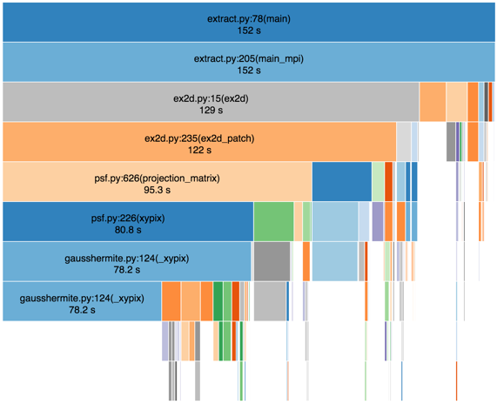
Оптимизация производительности, профайлинг
Курс «Технологии и методы программирования»
Мониторинг и оптимизация производительности, профилирование (Python)
© Валерий Студенников

Slide 2
Зачем важна производительность?
Улучшение пользовательского опыта
Быстрое и отзывчивое приложение с удобным интерфейсом вызывает доверие у пользователей и повышает удовлетворенность их взаимодействием с вашим сервисом.
Экономия ресурсов
Оптимизированный код использует меньше ресурсов системы и потребляет меньше энергии. Это может значительно сократить затраты на облачные вычисления и другие инфраструктурные ресурсы.
Конкурентоспособность
Более быстрые и эффективные приложения позволяют удерживать пользователей и обеспечивать большую доходность компании
Этот слайд-пародия, он сгенерирован ИИ: ничего умнее он выдумать не смог ))

Slide 3
Немного «жизненной мудрости» про оптимизацию

Slide 4
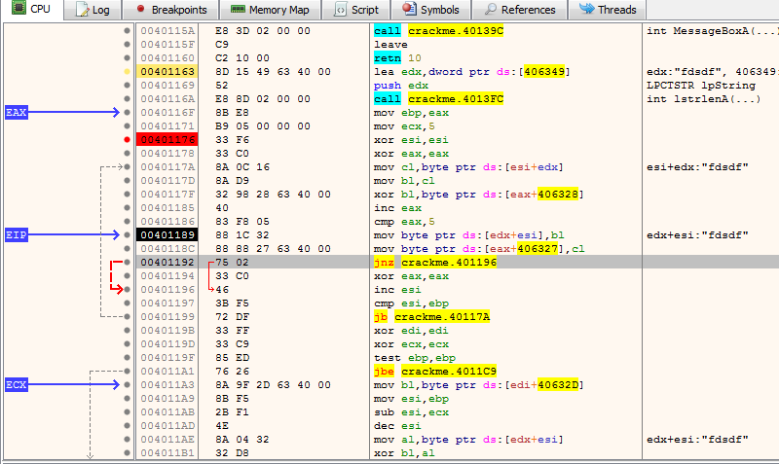
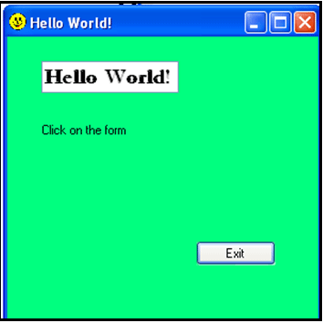
История про assembler

Slide 5
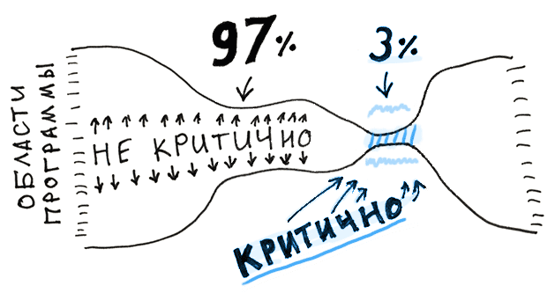
Дональд Кнут о преждевременной оптимизации
«Программисты тратят огромное количество времени, размышляя и беспокоясь о некритичных местах кода, и пытаются оптимизировать их, что исключительно негативно сказывается на последующей отладке и поддержке. Мы должны вообще забыть об оптимизации в, скажем, 97% случаев; более того, поспешная оптимизация является корнем всех зол. И напротив, мы должны уделить все внимание оставшимся 3%.»
Дональд Кнут
Compulsive Tuning Disorder — компульсивное настроечное расстройство

Slide 6
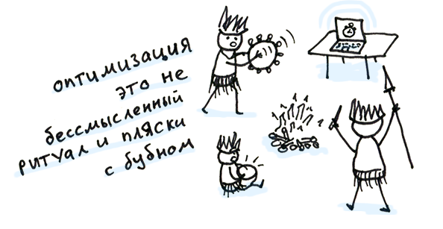
Когда и что оптимизировать?
Самая сложная часть оптимизации — это не процесс оптимизации кода, а непосредственно принятие решения: делать ее или нет. Для этого существует всего несколько четких правил, все остальное — советы и рекомендации.

Slide 7
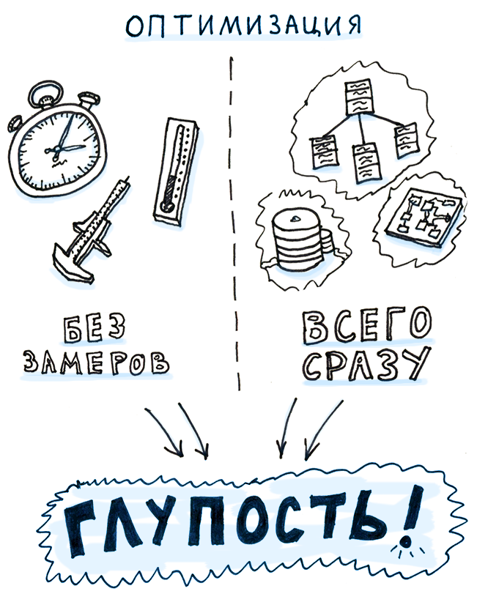
Что, где и как оптимизировать?
Оптимизация без проведения замеров и снятия метрик — не более чем глупость.
Как и попытка оптимизировать сразу все и вся.
Самые значительные улучшения в производительности, как правило, являются результатом оптимизации незначительных участков кода, «те самые необходимые 3%» от всего объема, которые определяются путем тщательных замеров скорости работы кода.
Повышение производительности есть, или, скорее, должно быть процессом взвешивания всех за и против. Это, как если бы вы решали, сколько усилий потратить на тестирование или безопасность.
Переборщить можно со всем: слишком много тестирования, слишком много рефакторинга кода или чего-либо еще хорошего.
Есть и другие аспекты, которым нужно уделять внимание, например, безопасность.

Slide 8
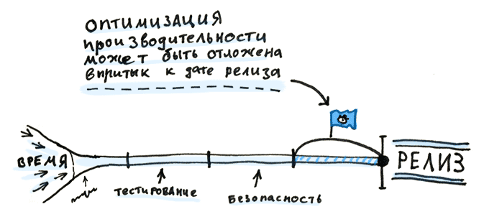
Когда оптимизировать?
Когда уже есть архитектура
Оптимизация производительности имеет наибольший смысл на продуманных системах с уже отлаженной архитектурой.
Только что написанный код:
практически всегда, оказывается медленным,
вполне вероятно, что он будет заменен в процессе дальнейшей разработки системы.
Если вам не собираются дополнительно платить за то, что, скорей всего, все равно будет переписано, а также за потенциально утраченное время на реально важные вещи, то – пустая трата времени.
Когда ресурсы машин априори ограниченные
Увеличение производительности очень важно, когда ваша система располагает ограниченными ресурсами или вам трудно менять ПО постфактум:
Игры
Мобильные приложения

Slide 9
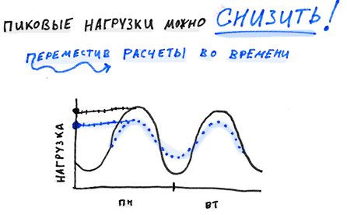
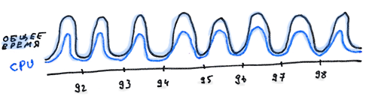
Отложенные вычисления
Нагрузка на CPU на серверах как правило циклична: например, пики в будни в рабочее время.
Мы можем извлечь из этого пользу.
Например, хороший способ снизить пиковую нагрузку — это переносить какие-то «тяжелые» функции на серверах в часы наименьшей нагрузки:
Почтовые рассылки
Сложные расчёты / обсчёт тяжёлой статистики
Системные операции (ротация / сжатие логов и т.п.)

Slide 10
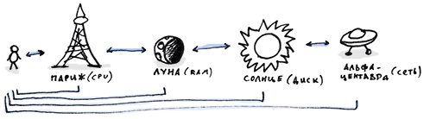
Во что упирается производительность?
CPU
Файловая система / хранилище
БД
Внешние сервисы (микросервисы, сервисы на стороне)
Что стоит измерять / мониторить:
walltime — общее затраченное время
cpu_time — время загрузки CPU / % загрузки
memory_used — используемая память
база данных:
db_req_count — количество запросов к БД
db_req_cache_hits / hit rate — количество запросов отданных из кэша / процент попаданий в кэш
db_bytes_in — количество данных полученных из БД
db_walltime — время потраченное на запросы в БД
журнал запросов (с таймингом)
журнал «медленных запросов» (slow query log)
Кэш-сервер (memcached, redis): cache_req_count / cache_bytes_in / cache_walltime / cache hit rate
Сеть: network bytes in/out — количество данных переданных по сети
Диск: bytes read / bytes written; IO/sec
Регистры и кэш CPU: 1 наносекунда
ОЗУ: 10² наносекунд
Локальный диск: 10⁵ — 107 наносекунд
Сеть: 10⁶ — 10⁹ наносекунд

Slide 11
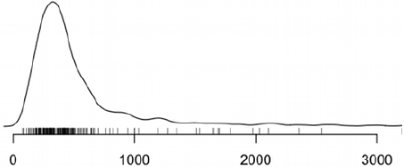
Записывайте время выполнения каждого запроса
Недостаточно записывать / хранить среднее / минимальное / максимальное время выполнения запросов.
Лучше хранить время выполнения каждого запроса, чтобы потом можно было построить распределение и выявить запросы, выполняющиеся дольше определённого порога и с ними разбираться.
Полезно строить гистограммы.
Пример про «личный кабинет» REG.RU и «тяжёлых» клиентов.
select (walltime/1000/20) * (20) as bin,
replace(substr(quote(zeroblob(
(round(count(1)/11) + 1) / 2)), 3,
round(count(1)/11)), '0', '-')
from derp
where walltime/1000 < 400
and script_path != '/health'
group by bin;
0|--
20|-------------------------
40|-----------------------------------------------
60|------------------------------------
80|----------------------
100|------------------
120|----------------
140|-------------
160|----------
180|----------
200|-----------
220|-----------
240|---------
260|------
280|-------
300|----
320|---
340|-----
360|--
380|--

Slide 12
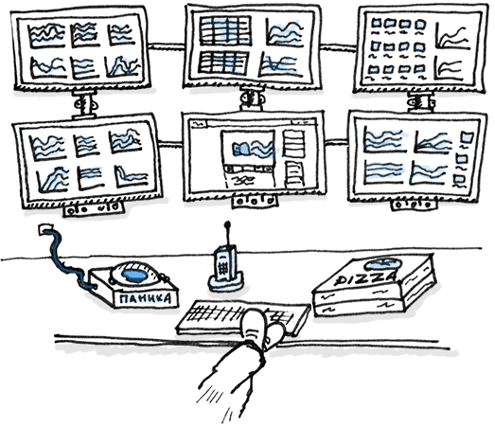
Мониторинг и Диагностика
Как бы вы ее не называли, приборная панель, доска приборов или еще как-то, панель мониторинга — это сигнализация вашей системы. Метрика на панели инструментов должна отражать ваше понимание того, как система функционирует и не функционирует.
Самый модный больничный монитор описывает менее чем десятью графиками настолько сложный объект как человек. Пока человек в порядке, график пульса никогда не меняется кардинально, колеблясь от 60 до 100. Задача дашбордов — показывать, что что-то произошло не так и давать подсказку, что нам делать дальше.
Примеры метрик:
Частота ошибок
Время выполнения запросов (среднее; 25, 50, 75 процентиль)
Процессорное время / Инструкции
Вход и выход байтов по сети
Запросы в секунду
Активные пользователи
Активные сервера
Использование серверов (CPU, RAM, I/O)
Запросы к БД
Запросы к кэшу / неудачные запросы к кэшу

Slide 13
Разбор полётов
По итогу каждого инцидента (что-то упало или значительно снизилась производительность) — проводится встреча с командой / представителями людей из других команд, чьей работы это касается.
По итогам вырабатывается какое-то системное решение как этого не допускать в будущем.
То есть, по итогам каждого факапа — обязательно:
дорабатывается система
дорабатываются внутренние регламенты:
правила написания кода / Definition of Done
правила выкатки / развёртывания
правила настройки серверов / виртуальных окружений / баз данных и т.п.

Slide 14

Пример про Bitrix
Несколько лет назад помогал знакомым — попросили затюнить MySQL для интернет-магазина, работающего на Битрикс, который ужасно тормозил.
Так вот, магазин небольшой, товаров всего несколько сотен, и стоял на самой дорогой VPS на SSD у нас на reg.ru.
Стоял последний PHP, врублены были всевозможные кэши.
Я как немного специалист по MySQL — затюнил MySQL для них по полной программе, должно было всё просто летать.
Но нет — магазин всё равно равно подтормаживал: 1-2 секунды на генерацию страницы.
В конце концов я включил дампер SQL-запросов, чтобы посмотреть что же всё-таки происходит.
Угадайте, какое число SQL-запросов, оказывается, нужно битриксу чтобы отобразить обыкновенную страничку с описанием товара в магазине?

Slide 15
Инструменты профайлинга в Python

Slide 16
Самый простой вариант — засечь время через time
from decimal import * def exp(x): getcontext().prec += 2 i, lasts, s, fact, num = 0, 0, 1, 1, 1 while s != lasts: lasts = s i += 1 fact *= i num *= x s += num / fact getcontext().prec -= 2 return +s print(exp(Decimal(3000)))
time — unix-утилита, возвращающая время выполнения любой команды:
реальное время выполнения между вызовом и завершением
время CPU, которое занял пользователь
время CPU, занятое системой
$ time python3 decimal-exp.py
7.646200989054704889310727660E+1302
python3 decimal-exp.py 4.39s user 0.02s system 99% cpu 4.418 total
$ time pypy decimal-exp.py
7.646200989054704889310727660E+1302
pypy decimal-exp.py 0.99s user 0.03s system 99% cpu 1.026 total

Slide 17
Засечь время через функцию time.time
from functools import reduce import time def manual_sum(n): res = 0 for i in range(1, n+1): res += i return res def standard_sum(n): return sum(list(range(1, n+1))) def reduce_sum(n): return reduce(lambda x, y: x + y, list(range(1, n+1))) start = time.time() manual_sum(10000000) end = time.time() print('manual_sum:\t', round((end-start)*1000), 'msec')
$ python3 prof_sum.py
manual_sum: 250 millisec
standard_sum: 179 millisec
reduce_sum: 489 millisec
Теперь немного «оптимизируем» и уберём преобразование range в list. В итоге не придётся тратить время и память для «разворачивания» в список и в итоге standard_sum оказывается ещё быстрее.
$ python3 prof_sum2.py
manual_sum: 250 millisec
standard_sum: 76 millisec
reduce_sum: 395 millisec

Slide 18
Используем timeit
$ ipython
In [1]: from functools import reduce
...:
...: def manual_sum(n):
...: res = 0
...: for i in range(1, n+1):
...: res += i
...: return res
...:
...
In [2]: %timeit manual_sum(1000000)
40.1 ms ± 21 µs per loop (mean ± std. dev. of 7 runs, 10 loops each)
In [3]: %timeit standard_sum(1000000)
12.2 ms ± 1.06 ms per loop (mean ± std. dev. of 7 runs, 100 loops each)
from functools import reduce import timeit def manual_sum(n): res = 0 for i in range(1, n+1): res += i return res ... ttime = timeit.timeit( "manual_sum(1000000)", "from __main__ import manual_sum", number=10 ) print('manual_sum:\t', round(ttime * 1000), 'msec')
$ python3 prof_sum_timeit.py
manual_sum: 313 msec
standard_sum: 100 msec
reduce_sum: 523 msec

Slide 19
Используем cProfile
import cProfile ... cProfile.run("manual_sum(10000000)") cProfile.run("standard_sum(10000000)") cProfile.run("reduce_sum(10000000)")
$ python3 prof_sum_cprofile.py
4 function calls in 0.514 seconds
ncalls tottime percall cumtime percall filename:lineno(function)
1 0.0000 0.0000 0.5139 0.5139 <string>:1(<module>)
1 0.5138 0.5138 0.5138 0.5138 prof_sum_cprofile.py:4(manual_sum)
1 0.0000 0.0000 0.5139 0.5139 {built-in method builtins.exec}
5 function calls in 0.100 seconds
ncalls tottime percall cumtime percall filename:lineno(function)
1 0.0000 0.0000 0.0996 0.0996 <string>:1(<module>)
1 0.0000 0.0000 0.0996 0.0996 prof_sum_cprofile.py:10(standard_sum)
1 0.0000 0.0000 0.0997 0.0997 {built-in method builtins.exec}
1 0.0996 0.0996 0.0996 0.0996 {built-in method builtins.sum}
10000004 function calls in 1.556 seconds
ncalls tottime percall cumtime percall filename:lineno(function)
1 0.0000 0.0000 1.5562 1.5562 <string>:1(<module>)
1 0.0000 0.0000 1.5562 1.5562 prof_sum_cprofile.py:13(reduce_sum)
9999999 0.6167 0.0000 0.6167 0.0000 prof_sum_cprofile.py:14(<lambda>)
1 0.9394 0.9394 1.5562 1.5562 {built-in method _functools.reduce}

Slide 20
Профилирование скрипта целиком с cProfile
from decimal import * def exp(x): getcontext().prec += 2 i, lasts, s, fact, num = 0, 0, 1, 1, 1 while s != lasts: .... getcontext().prec -= 2 return +s exp(Decimal(3000))
Видно, что почти всё время в ходе одного сеанса выполнения было потрачено в функции exp.
Профилирование подобного рода может принести пользу, но его, к сожалению, не всегда достаточно. cProfile снабжает нас информацией лишь о вызовах функций, но не об отдельных строках кода.
$ python3 -m cProfile decimal-exp.py
876 function calls (853 primitive calls) in 4.422 seconds
Ordered by: cumulative time
ncalls tottime percall cumtime percall filename:lineno(function)
3/1 0.0000 0.0000 4.4223 4.4223 {built-in method builtins.exec}
1 0.0002 0.0002 4.4223 4.4223 decimal-exp.py:1(<module>)
1 4.4182 4.4182 4.4182 4.4182 decimal-exp.py:3(exp)

Slide 21
Профайлинг с помощью модуля profile
profile — нативная реализация профайлера (написан на чистом питоне), медленный, и поэтому не рекомендуется к использованию
import profile import pstats from pstats import SortKey def lls0( s: str ) -> int: ... def prof_lls0(): for line in lines: maxlen = lls0( line ) prof = profile.Profile() prof.runcall( prof_lls0 ) stats = pstats.Stats(prof) stats \ .strip_dirs() \ .sort_stats(SortKey.CUMULATIVE) \ .print_stats() \
$ python3 substring_prof.py
prof_lls0...
419783 function calls in 0.774 seconds
ncalls tottime percall cumtime percall filename:lineno(function)
1 0.0001 0.0001 0.7736 0.7736 s_prof.py:107(prof_lls0)
156 0.2028 0.0013 0.7735 0.0050 s_prof.py:13(lls0)
368445 0.5495 0.0000 0.5495 0.0000 s_prof.py:7(have_sim_chars)
51023 0.0211 0.0000 0.0211 0.0000 :0(max)
156 0.0001 0.0000 0.0001 0.0000 :0(len)
prof_lls4...
315 function calls in 0.051 seconds
ncalls tottime percall cumtime percall filename:lineno(function)
1 0.0001 0.0001 0.0508 0.0508 s_prof.py:123(prof_lls4)
156 0.0506 0.0003 0.0507 0.0003 s_prof.py:80(lls4)
156 0.0001 0.0000 0.0001 0.0000 :0(len)

Slide 22
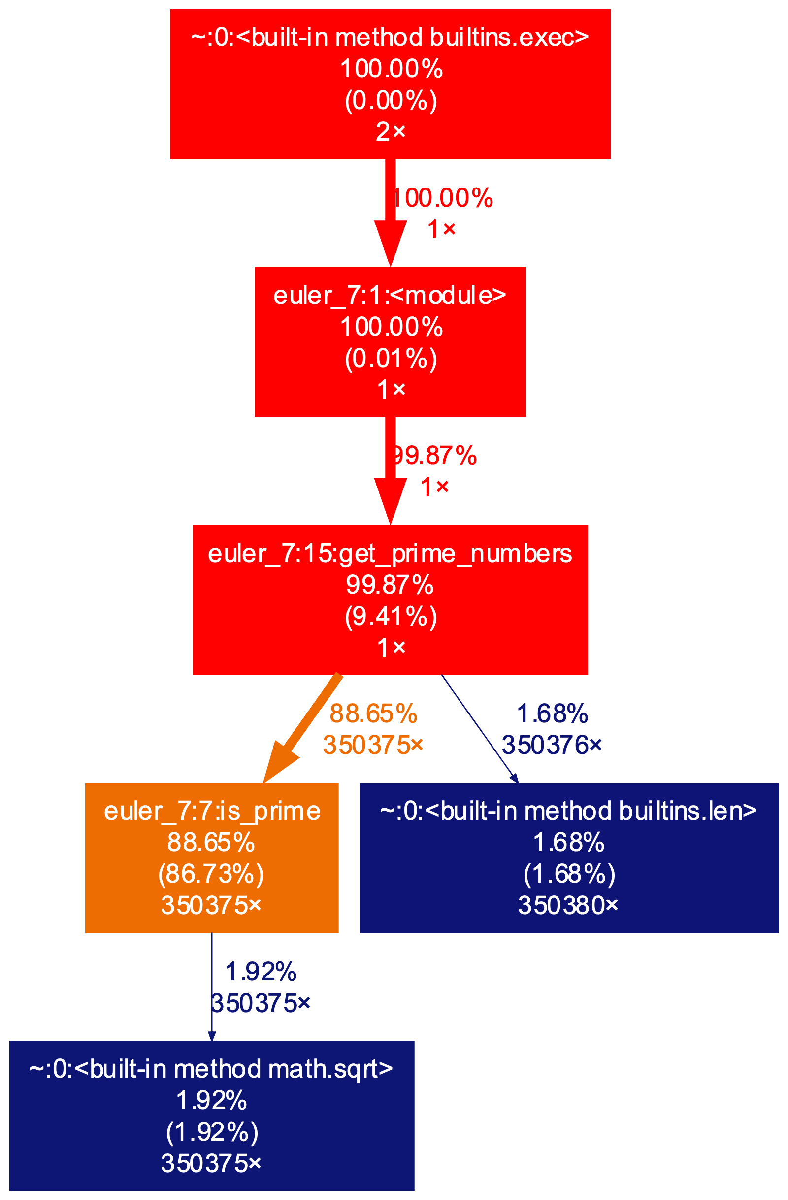
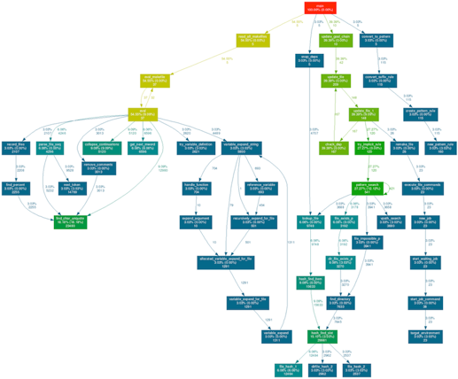
Визуализация с cProfile + gprof2dot + graphviz
Делаем картинку с графом вызовов:
Генерируем профайл с помощью cProfile
Генерируем описание графа с gprof2dot
Генерируем картинку с помощью dot (пакет graphviz)
$ brew install graphviz
$ pip install gprof2dot
$ python3 -m cProfile -o euler_7.prof euler_7.py 30000
$ gprof2dot -f pstats euler_7.prof | dot -Tsvg –o res.svg

Slide 23
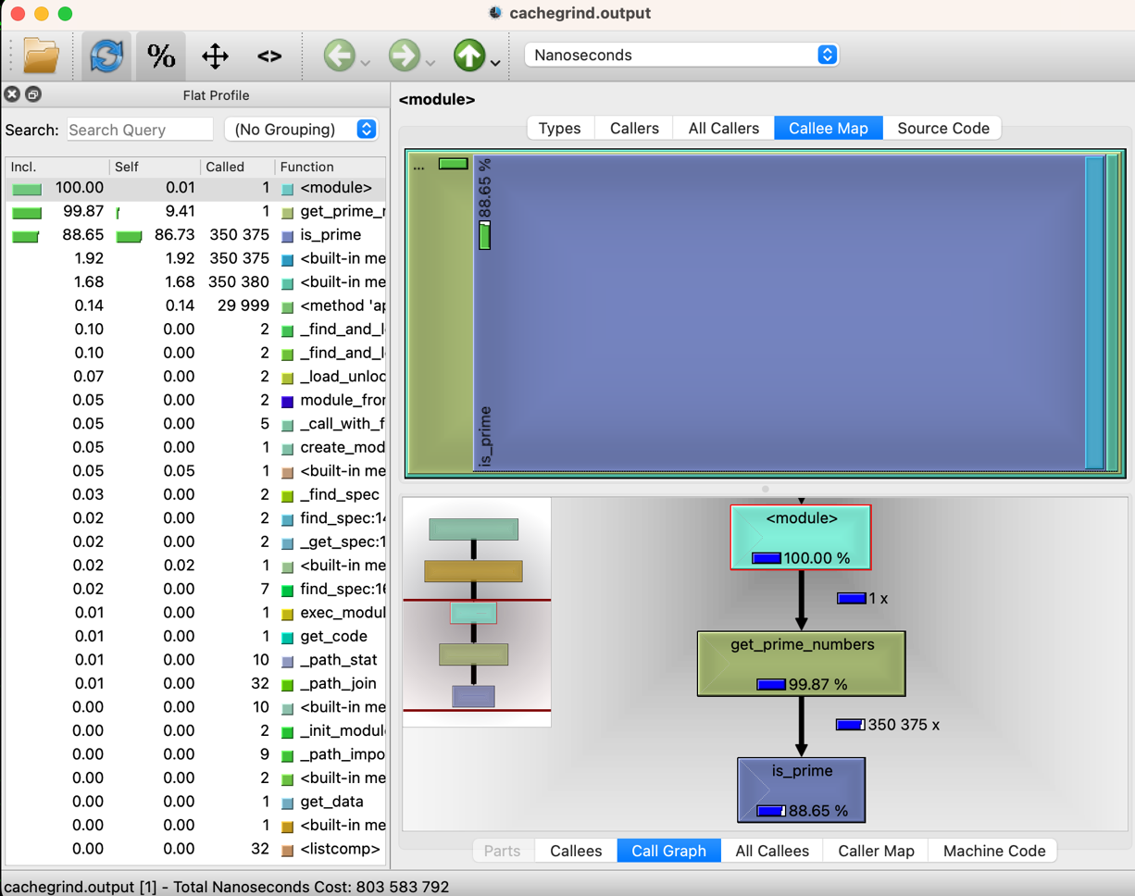
Визуализация с pyprof2calltree + qcachegrind
Профилируем
Конвертируем
Запускаем qcachegrind
$ python3 -m cProfile -o euler_7.prof euler_7.py 30000
$ brew install qcachegrind
$ pip3 install pyprof2calltree
$ pyprof2calltree -i euler_7.prof -o cachegrind.output
$ qcachegrind cachegrind.output

Slide 24
py-spy — профайлинг запущенного скрипта
Бывает так, что нужно проанализировать проблему с производительностью, «на лету», когда она возникает в продакшн-окружении. Можно воспользоваться пакетом py-spy. Это — профилировщик, способный исследовать программы, которые уже запущены.
Запускаем py-spy в режиме top, передавая ему PID. Выводу похож на утилиту top.
# decimal-exp.py def exp(x): .... exp(Decimal(3000))
% python3 decimal-exp.py &
[1] 74000
$ ps | grep python
74000 ttys002 0:00.03 Python decimal-exp.py
$ sudo py-spy top --pid 74000
Total Samples 1200
GIL: 100.00%, Active: 100.00%, Threads: 1
%Own %Total OwnTime TotalTime Function (filename)
0.00% 100.00% 8.48s 12.00s <module> (decimal-exp.py)
100.00% 100.00% 3.52s 3.52s exp (decimal-exp.py)

Slide 25
line_profiler — профайлинг строк кода
from decimal import * @profile def exp(x): getcontext().prec += 2 i, lasts, s, fact, num = .... while s != lasts: .... getcontext().prec -= 2 return +s res = exp(Decimal(3000)) print('{:f}'.format(res))
$ kernprof -l -v decimal-exp.py
... Wrote profile results to decimal-exp.py.lprof
Timer unit: 1e-06 s
Total time: 4.3991 s
File: decimal-exp.py
Function: exp at line 3
Line # Hits Time Per Hit % Time Line Contents
==============================================================
3 @profile
4 def exp(x):
5 1 12.0 12.0 0.0 getcontext().prec += 2
6 1 0.0 0.0 0.0 i, lasts, s, fact, num = 0, 0, 1, 1, 1
7 3645 559.0 0.2 0.0 while s != lasts:
8 3644 302.0 0.1 0.0 lasts = s
9 3644 424.0 0.1 0.0 i += 1
10 3644 4325.0 1.2 0.1 fact *= i
11 3644 535.0 0.1 0.0 num *= x
12 3644 4392931.0 1205.5 99.9 s += num / fact
13 1 8.0 8.0 0.0 getcontext().prec -= 2
14 1 1.0 1.0 0.0 return +s
$ python3 -m line_profiler decimal-exp.py.lprof

Slide 26
pprofile — line-granularity pure-python profiler
$ pprofile decimal-exp.py
7.646200989054704889310727660E+1302
Command line: decimal-exp.py
Total duration: 4.39247s
File: decimal-exp.py
File duration: 4.39244s (100.00%)
Line #| Hits| Time| Time per hit| %|Source code
------+----------+-------------+-------------+-------+-----------
1| 1| 1.28746e-05| 1.28746e-05| 0.00%|from decimal import *
2| 0| 0| 0| 0.00%|
4| 2| 4.29153e-06| 2.14577e-06| 0.00%|def exp(x):
5| 1| 2.14577e-06| 2.14577e-06| 0.00%| getcontext().prec += 2
6| 1| 1.90735e-06| 1.90735e-06| 0.00%| i, lasts, s, fact, num = 0, 0, 1, 1, 1
7| 3645| 0.00358748| 9.84221e-07| 0.08%| while s != lasts:
8| 3644| 0.00299048| 8.2066e-07| 0.07%| lasts = s
9| 3644| 0.00304508| 8.35643e-07| 0.07%| i += 1
10| 3644| 0.00688839| 1.89034e-06| 0.16%| fact *= i
11| 3644| 0.00318837| 8.74965e-07| 0.07%| num *= x
12| 3644| 4.37262| 0.00119995| 99.55%| s += num / fact
13| 1| 4.05312e-06| 4.05312e-06| 0.00%| getcontext().prec -= 2
14| 1| 1.00136e-05| 1.00136e-05| 0.00%| return +s
15| 0| 0| 0| 0.00%|
16| 1| 4.3869e-05| 4.3869e-05| 0.00%|res = exp(Decimal(3000))
(call)| 1| 4.39234| 4.39234|100.00%|# decimal-exp.py:4 exp
17| 1| 3.48091e-05| 3.48091e-05| 0.00%|print(res)

Slide 27
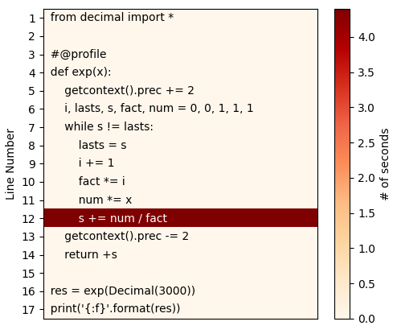
pyheat — тепловая карта кода
pyheat — генерирует тепловую карту для строк/областей кода, выполнение которых занимает основную долю времени:
$ pip install py-heat
$ pyheat decimal-exp.py --out img.png

Slide 28
Оптимизация использования памяти

Slide 29
Посмотреть объём памяти c pympler.asizeof
from pympler.asizeof import asizeof cnt = 1000000 list_int = list(range(cnt)) list_str = [str(i) for i in range(cnt)] dict_i_s = {i : str(i) for i in range(cnt)} print('sizeof list_int:', asizeof(list_int)) print('sizeof list_str:', asizeof(list_str)) print('sizeof dict_i_s:', asizeof(dict_i_s)) print('elem size list_int:', asizeof(list_int)//cnt) print('elem size list_str:', asizeof(list_str)//cnt) print('elem size dict_i_s:', asizeof(dict_i_s)//cnt)
$ python3 pympler_asizeof.py
sizeof list_int: 40000056
sizeof list_str: 64448728
sizeof dict_i_s: 129943128
elem size list_int: 40
elem size list_str: 64
elem size dict_i_s: 129

Slide 30
Профайлинг использования памяти с memory_profiler
from memory_profiler import profile @profile def manual_sum(n): res = 0 for i in range(1, n+1): res += i return res @profile def standard_sum(n): tmplist = list(range(1, n+1)) return sum(tmplist) manual_sum(1000000) standard_sum(1000000)
$ python3 memprof2_sum.py
Filename: memprof2_sum.py
Line # Mem usage Increment Occurrences Line Contents
=============================================================
3 21.4 MiB 21.4 MiB 1 @profile
4 def manual_sum(n):
5 21.4 MiB 0.0 MiB 1 res = 0
6 21.5 MiB 0.0 MiB 1000001 for i in range(1, n+1):
7 21.5 MiB 0.0 MiB 1000000 res += i
8 21.5 MiB 0.0 MiB 1 return res
Filename: memprof2_sum.py
Line # Mem usage Increment Occurrences Line Contents
=============================================================
10 21.5 MiB 21.5 MiB 1 @profile
11 def standard_sum(n):
12 59.8 MiB 38.3 MiB 1 tmplist = list(range(1, n+1))
13 59.8 MiB 0.0 MiB 1 return sum(tmplist)

Slide 31
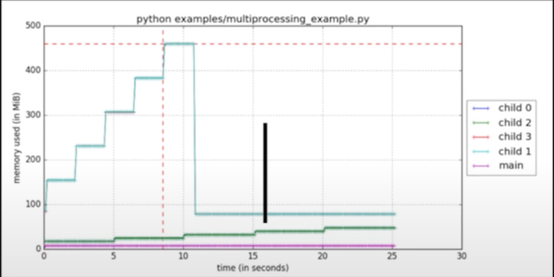
Память занимаемая модулями
from memory_profiler import profile @profile def import_modules(): import flask del flask from django.http import HttpResponse from django.urls import path import_modules()
Можно выявлять утечки памяти
$ python3 memprof_module.py
Filename: memprof_module.py
Line # Mem usage Increment Occurrences Line Contents
=============================================================
3 21.2 MiB 21.2 MiB 1 @profile
4 def import_modules():
5 35.1 MiB 13.9 MiB 1 import flask
6 35.1 MiB 0.0 MiB 1 del flask
7 44.3 MiB 9.1 MiB 1 from django.http import HttpResponse
8 44.4 MiB 0.1 MiB 1 from django.urls import path

Slide 32
memory_profiler из командной строки
@profile def memory_intensive(): small_list = [None] * 1000000 big_list = [None] * 10000000 del big_list return small_list a = memory_intensive() print(len(a))
$ python3 -m memory_profiler memory_intensive.py
1000000
Filename: memory_intensive.py
Line# Mem usage Increment Occurrences Line Contents
=============================================================
1 21.578 MiB 21.578 MiB 1 @profile
2 def memory_intensive():
3 29.219 MiB 7.641 MiB 1 small_list = [None] * 1000000
4 105.547 MiB 76.328 MiB 1 big_list = [None] * 10000000
5 105.547 MiB 0.000 MiB 1 del big_list
6 105.547 MiB 0.000 MiB 1 return small_list

Slide 33
Профайлинг SQL-запросов

Slide 34
Query log в MySQL
Логировать запросы MySQL в файл:
SET GLOBAL log_output = 'FILE'; SET GLOBAL general_log_file='/tmp/mygeneral.log'; SET GLOBAL general_log = 1; # включаем логирование SET GLOBAL general_log = 0; # отключаем логирование
Логировать запросы MySQL в таблицу БД:
SET GLOBAL general_log = 1;
SET GLOBAL log_output = 'table';
Посмотреть лог:
SELECT * from mysql.general_log
Отключить логирование:
SET GLOBAL general_log = 0;
SELECT * FROM mysql.general_log\G
****************** 1. row *****************
event_time: 2014-11-11 08:40:04.117177
user_host: root[root] @ localhost []
thread_id: 74
server_id: 1
command_type: Query
argument: SELECT * FROM test.s
****************** 2. row *****************
event_time: 2014-11-11 08:40:10.501131
user_host: root[root] @ localhost []
thread_id: 74
server_id: 1
command_type: Query
argument: SELECT * FROM mysql.general_log
...

Slide 35
Show profiles в MySQL
MySQL — профайлинг, появился с версии 5.0.37. Всего парой запросов можно узнать, какими запросами формируется страница (для веб-девелоперов) и почему она тормозит.
mysql> SET PROFILING=1;
mysql> SELECT count(*) FROM comment;
mysql> SELECT count(*) FROM message;
mysql> SHOW PROFILES;
+----------+------------+------------------------------+
| Query_ID | Duration | Query |
+----------+------------+------------------------------+
| 1 | 0.00012700 | SELECT count(*) FROM comment |
| 2 | 0.00014200 | SELECT count(*) FROM message |
+----------+------------+------------------------------+
2 rows in set (0.00 sec)

Slide 36
Узнать подробно статистику по запросу:
mysql> show profile for query 1;
+--------------------------------+----------+
| Status | Duration |
+--------------------------------+----------+
| starting | 0.000015 |
| checking query cache for query | 0.000021 |
| checking permissions | 0.000003 |
| Opening tables | 0.000007 |
| System lock | 0.000004 |
| Table lock | 0.000023 |
| init | 0.000005 |
| optimizing | 0.000005 |
| executing | 0.000025 |
| end | 0.000003 |
| end | 0.000001 |
| query end | 0.000002 |
| storing result in query cache | 0.000003 |
| freeing items | 0.000003 |
| closing tables | 0.000004 |
| logging slow query | 0.000002 |
| cleaning up | 0.000001 |
+--------------------------------+----------+
17 rows in set (0.00 sec)
Можно пойти дальше, и узнать подробно на что тратилось время по каждому запросу с помощью show profile for query N.
Замечание:
SHOW PROFILES по умолчанию показывает профили для 15 запросов. Количество запросов можно увеличить с помощью параметра profiling_history_size, но не более чем до 100. mysql> set profiling=1; mysql> set profiling_history_size=100;

Slide 37
Нагрузочное тестирование

Slide 38
Нагрузочное тестирование
Нагрузочное тестирование — подвид тестирования производительности, сбор показателей и определение производительности (количество запросов в секунду) и времени отклика (миллисекунд) системы в ответ на внешний запрос.
Проводится с помощью эмуляции работы нескольких пользователей одновременно.
Лучше всего подходит для многопользовательских систем, использующих клиент-серверную архитектуру (например, веб-серверов).
Однако и другие типы систем ПО могут быть протестированы. Например, текстовый или графический редактор можно заставить прочесть очень большой документ; а финансовый пакет — сгенерировать отчёт на основе данных за несколько лет. Хотя это уже стресс-тестирование.
Критерии успешности нагрузочного тестирования:
В идеале — на основе требований к производительности, сформулированным в требованиях к системе.
В жизни — на разумных предположениях об ожидаемой нагрузке и «адекватном» времени отклика.
Когда проводить: в идеале — на ранней стадии готовности архитектурного решения с целью определить его состоятельность.

Slide 39
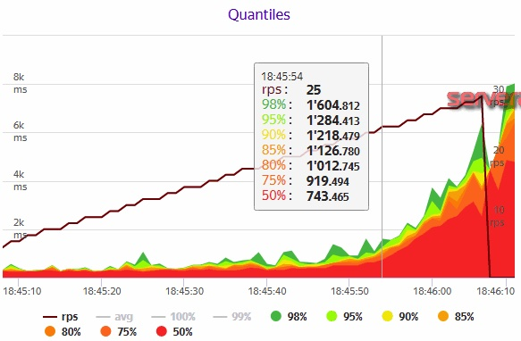
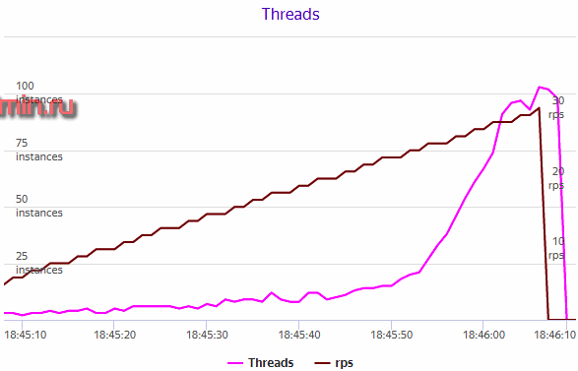
Тестирование производительности (Performance testing)
Задача тестирования производительности — определение масштабируемости приложения под нагрузкой.
При этом измеряем:
время выполнения выбранных операций при определенных интенсивностях выполнения этих операций
определение количества пользователей, одновременно работающих с приложением
исследование производительности на высоких, предельных, стрессовых нагрузках
Инструменты: Yandex.Tank

Slide 40
Мониторинг производительности / ошибок / инфраструктуры

Slide 41
Инструменты мониторинга производительности
Инструменты мониторинга производительности приложений: зачем они нужны и как используются
Плохо: узнавать о том, что приложение сломано или снизилась производительность в результате обращения клиентов.
Это медленно
Клиенты часто не сообщают проблемах — просто перестают пользоваться сервисом.
Хорошо: узнавать о проблемах благодаря системам мониторинга.
Обычно инструменты для мониторинга приложений состоят из двух частей:
Агент — устанавливается на серверы или в встраивается в приложение. Задача: сбор информации о поведении и производительности приложения.
Платформа аналитики — анализирует данные и генерирует визуальные графики, помогающие разобраться в происходящем в их приложениях. Может отправлять алерты, если что-то пойдёт не так.
Типичные функции:
Агрегация логов
Монитор uptime
Мониторинг серверов
Мониторинг приложений

Slide 42
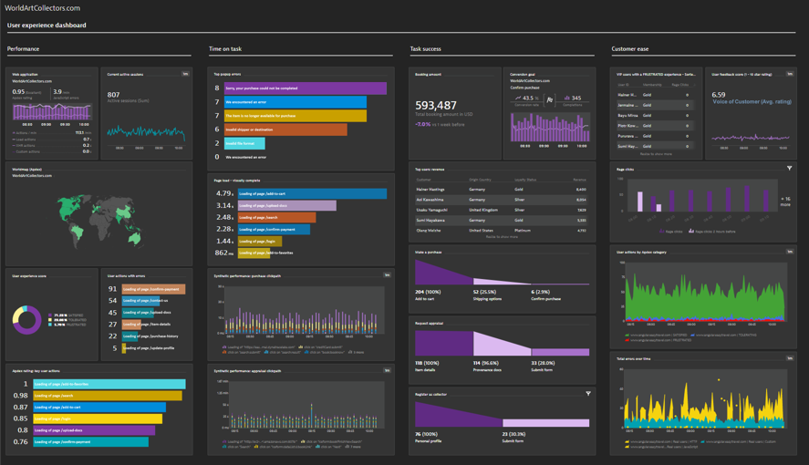
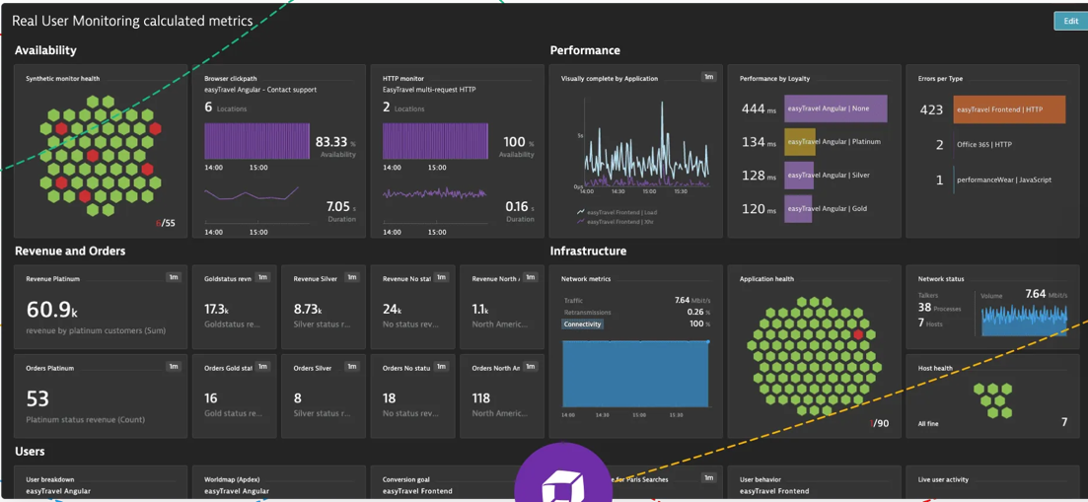
Что мониторим
Мониторинг серверов — сфокусирован на инфраструктуре. Предоставляется бесплатно любым приличным поставщиком облачных услуг.
Загрузка CPU / Потребление памяти
Заполненность диска / Операции с диском / Количество открытых файлов
Сетевые операции
Мониторинг приложений / сервисов:
Живы или нет
Скорость отклика / количество запросов в секунду
Исключения / Записи в логе ошибок
Время выполнения cron-скриптов
СУБД
Количество транзакций / запросов в БД
Инструменты: Zabbix, Dynatrace, Helios, SyAgent, Prometheus и т.п.

Slide 43
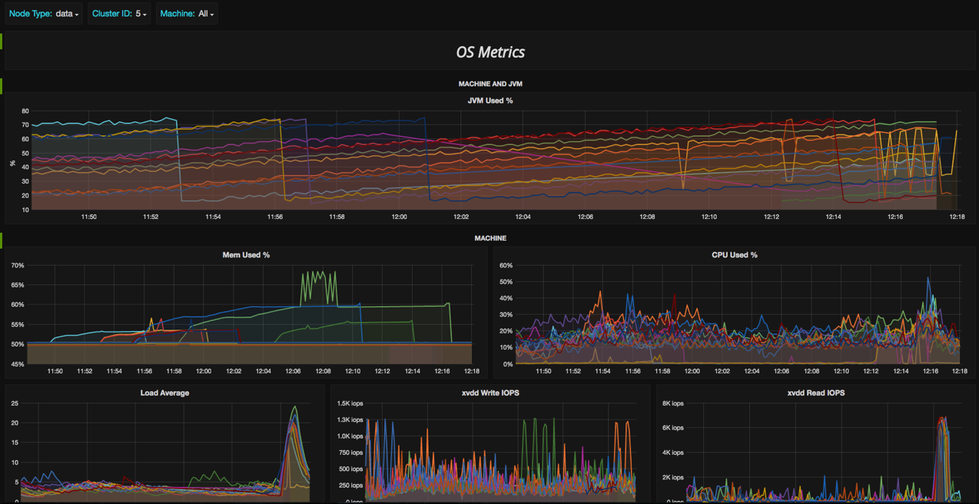
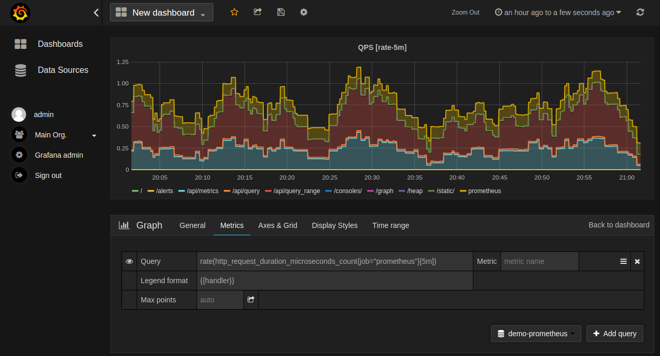
Системы мониторинга: Prometheus, Graphite

Slide 44
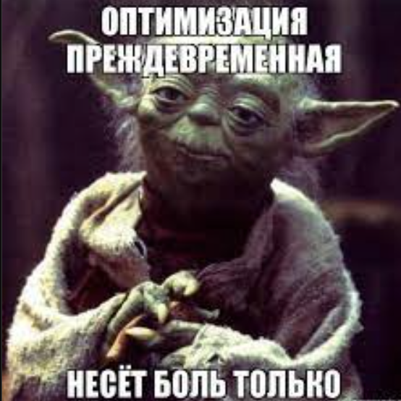
Итоги
Первое правило оптимизации — ничего не оптимизировать.
Если же вам действительно это нужно — оптимизируйте то, что имеет смысл оптимизировать.
Используйте инструменты для профилирования кода, о которых мы говорили — это позволит вам избежать пустой траты времени на улучшение малозначимых фрагментов программ.
Занимаясь оптимизацией, полезно создавать воспроизводимые тесты производительности для улучшаемого фрагмента кода. Это позволит оценить реальное воздействие оптимизаций на производительность.
Ведите централизованный сбор метрик по приложению / серверам, чтобы сразу понимать, если что-то идёт не так

